Slide 1


Azioni concrete e possibili

Slide 2

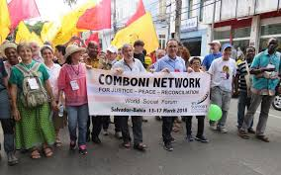

Notes:
Saremo a Belém come Famiglia Comboniana
Ci stiamo organizzando com la chiesa latino-americana e i Vescovi del sud del mondo
Lettera dei Vescovi allla segreteria generale dell’ONU sulle NDCs

Slide 3
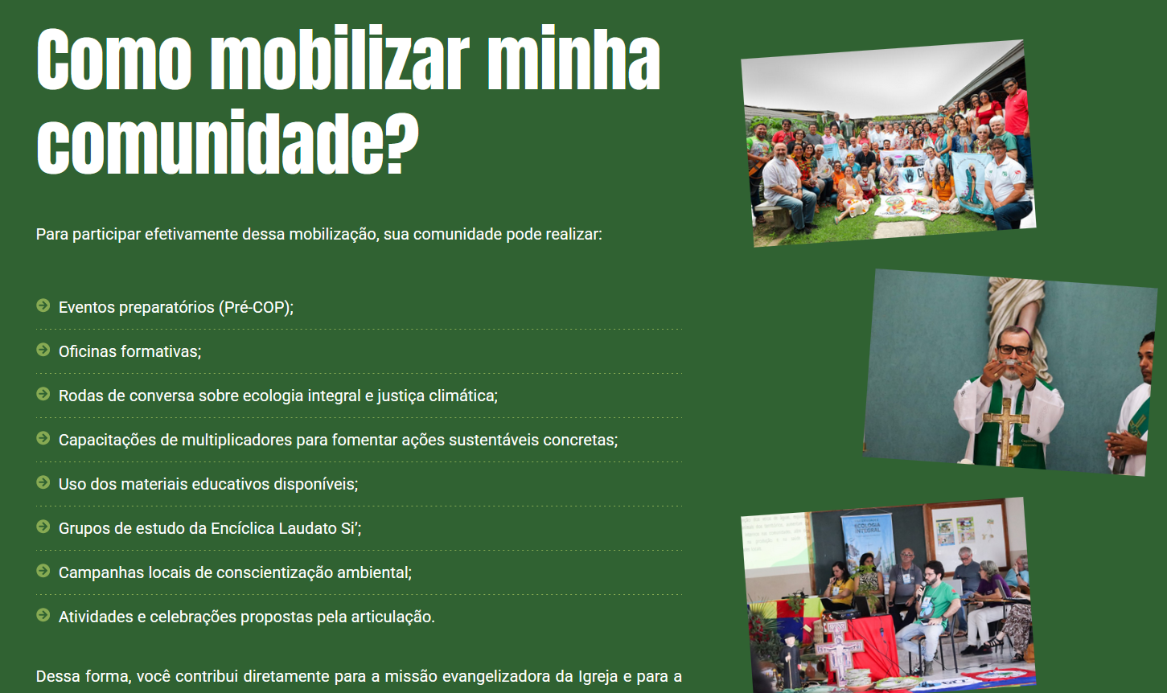
igrejarumoacop30.org
“La storia del clima si cambia a partire dai territori”
Notes:
Soprattutto, coinvolgere i territori

Slide 4
una domenica del Tempo della Creazione per animare
uno spazio dedicato:
"Giubileo e giustizia climatica: ci metto la firma!"
una vigilia di preghiera come comunità comboniane il 9 novembre
valutare in dicembre l’anno giubilare alla luce dell’impegno
per la Cura della Casa Comune
Contiamo con i Segretari della Missione -> inviate le azioni della vostra circoscrizione al SGM – risonanza a Belém

